Slide 1

BÀI 2: CÁC THAO TÁC VỚI THƯ MỤC
Thứ sáu ngày 17 tháng 9 năm 2021

Slide 2
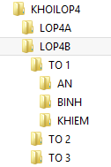

1- a. Nhắc lại thao tác tạo thư mục, mở thư mục.

Slide 3
b.Điền từ còn thiếu để được câu đúng
Thư mục LOP4B có các thư mục con: …… …… ….…
Thư mục TO1 có các thư mục con: …….. …….. ………
TO1, TO2, TO3
AN, BINH, KHIEM

Slide 4
c. Đánh dấu vào ở sau câu đúng.
Để mở thư mục LOP4B em phải thực hiện thao tác nào sau đây:
Nháy nút phải chuột vào thư mục LOP4B, chọn Open
Nháy nút phải chuột vào thư mục LOP4B, chọn New
Nháy nút phải chuột vào thư mục LOP4B
Nháy đúp chuột vào thư mục LOP4B

Slide 5
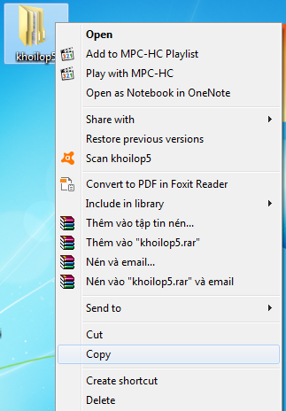
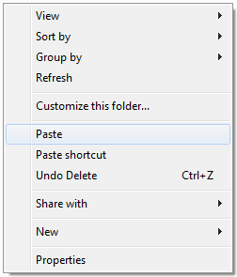
2. Sao chép (Copy) thư mục
Các thao tác sao chép thư mục
Bước 1: Nháy phải chuột vào thư mục cần sao chép, chọn Copy
Bước 2: Mở thư mục sẽ chứa, nháy phải chuột, chọn Paste

Slide 6
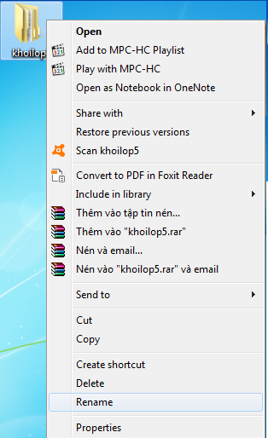
3. Đổi tên (Rename) thư mục
Các thao tác đổi tên thư mục:
Bước 1: Nháy phải chuột vào thư mục cần đổi tên, chọn Rename
Bước 2: Gõ tên mới cho thư mục
Bước 3: Nhấn Enter

Slide 7
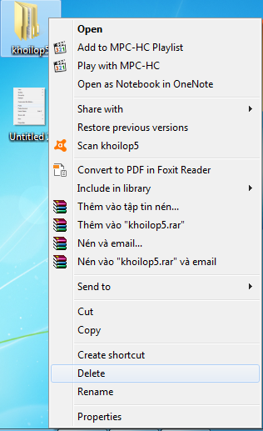
4. Nhắc lại thao tác Xóa(Delete) thư mục
Các thao tác xóa thư mục:
Bước 1: Nháy phải chuột vào thư mục cần xóa, chọn Delete
Bước 2: Nhấn Enter

Slide 8
Thực hành:
Mở thư mục LOP4B đã tạo:
  Trong thư mục LOP4B, tạo thư mực TO4
  Copy các thư muc: AN, BINH, KHIEM từ thư mục TO1 vào thư mục TO4
  Đổi các tên AN, BINH, KHIEM thành LAN, NGỌC, TUAN

Slide 9
Ghi nhớ:
Khi sao chép một thư mục, em đã đồng thời sao chép tất cả các thư mục con có trong thư mục đó
Khi xóa một thư mục, em đã đồng thời xóa tất cả các thư mục con có trong thư mục đó
Chú ý:
Khi sao chép, xóa, đổi tên thư mục phải chắc chắn thư mục đó đang được đóng
Không tự ý xóa thư mục không phải của mình

